Slide 1
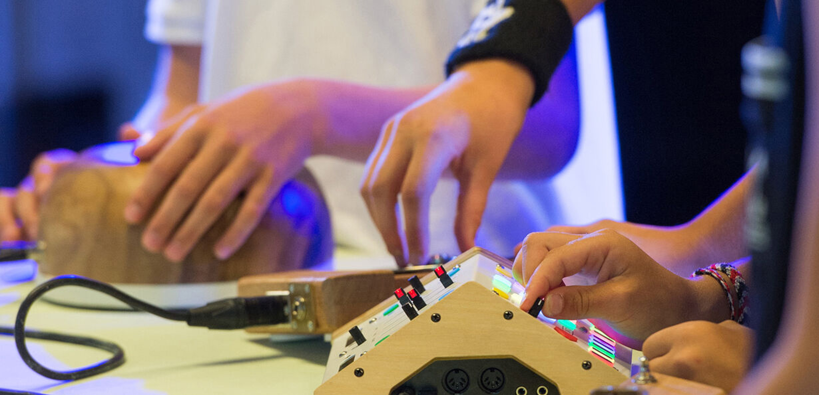
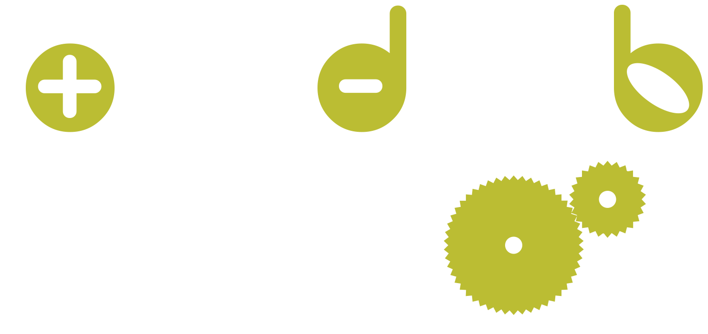
Les 7.2
Hergebruiken van bestaande
muziek

Slide 2
Hergebruiken van bestaande muziek
inleiding
Jullie gaan met elkaar filosoferen over het hergebruiken van bestaande muziek. En vervolgens gaan jullie muziek maken in scratch.

Slide 3
les 7.2
Benodigdheden
Vooraf materiaal verzamelen
Digibord
Per leerling of duo: een laptop
Per leerling: koptelefoon of oortjes en eventueel een splitter

Slide 4
^{Inspiratie of jatten?}
^{(10 minuten)}
Denk na over het verschil tussen inspiratie en jatten in de muziekwereld.
https://jeugdjournaal.nl/artikel/2327619-katy-perry-hoeft-toch-geen-boete-te-betalen.html?ext=html
Lees samen het artikel en bekijk het item van het Jeugdjournaal. Daarin gaat het over een rechtszaak waarbij Katy Perry werd aangeklaagd omdat ze onderdelen van een ander liedje gebruikt zou hebben in haar eigen liedje. In het fragment komen ook andere voorbeelden daarvan aan langs.

Slide 5
^{Inspiratie of jatten?}
^{Denk na over de stelling:}
Je laten inspireren door andermans muziek is hetzelfde als jatten
De ene kant van het lokaal is het ‘eens’, en de andere kant van het lokaal is het ‘oneens’. Neem een positie in. Ertussenin mag ook. Waarom ben je het er mee eens en waarom ben je het er mee oneens? Wat is het verschil tussen inspiratie en jatten?

Slide 6
^{Sampling}
^{(5 minuten)}
Bekijk deze video waar gesampeld wordt en ontdek wat sampling is
Een ‘sampler’ is een apparaat waar je stukjes geluid in stopt die je dan weer kunt gebruiken.
Bekijk deze video van 0:15 tot 1:14.
Wat doet de muzikant? Bekijk nu de video van 1:15 tot 2:17.
Hij heeft dus nu al die korte stukjes van de eerste plaat een fijn drumritme gemaakt.
Laat het filmpje lopen van 2:18 tot 3:00.
Wat deed de artiest?

Slide 7
^{Groepsdiscussie}
^{(5 minuten)}
Was dit muziek?
Wanneer is muziek eigenlijk origineel?
Mag je muziekfragmentjes van anderen ‘stelen’ zoals hij doet?
Van wie is het nieuwe muziekstuk? Van de man die de plaat maakte of de man die het in stukjes hakt en opnieuw in elkaar zet? Of van allebei?
Vanaf wanneer is een muziekstuk ‘gejat’? Geldt dat wel voor die melodietjes en niet voor de drumgeluiden?

Slide 8
Expirimenteren en bekijken van samplers in scratch
^{(15 minuten)}
Jullie gaan met het programma scratch oefenen. In dit programma gaan jullie een aantal samplers bekijken, waarmee jullie experimenteren. Kies uit de samplers één sampler. Zoek vier stukjes die goed bij elkaar passen. De scratch programma’s zijn:
https://scratch.mit.edu/projects/784403448/
https://scratch.mit.edu/projects/106534506/
https://scratch.mit.edu/projects/12069476/,
https://scratch.mit.edu/projects/392306005/
https://scratch.mit.edu/projects/83184714/,
https://scratch.mit.edu/projects/136263666/,
https://scratch.mit.edu/projects/208231078/,
https://scratch.mit.edu/projects/78334714/,
= aan
= uit

Slide 9
Expirimenteren en bekijken van samplers in scratch
^{Werk in tweetallen}
Welke sampler vond je het mooist en leukst?
Wat vind je mooi aan deze geluidsfragmenten?
Waarom vind je deze fragmenten bij elkaar passen?
Wanneer passen geluidsfragmenten bij elkaar en wanneer niet?
Kan je met alle samplers muziek maken?
Welke sampler vond je lastig?

Slide 10
^{Presenteren}
^{(10 minuten)}
laat de samples aan elkaar horen
Laat vier stukjes horen die het best bij elkaar passen.
Wat vind je ervan?
Kun je hierop dansen?
Hoe zou het anders kunnen?
Wat vond je leuk?
Wat vond je niet zo leuk?
Volgende keer gaan we zelf een sampler maken.

Slide 11
Techniek

